Slide 1
R3.01
Servelt

Slide 2
Au premier CM
Applications Web :
reposent sur les architectures n-tiers
les fonctionnalités sont réparties sur plusieurs serveurs communicants
3 couches :
Présentation
Traitement (métiers)
Accès aux données

Slide 3
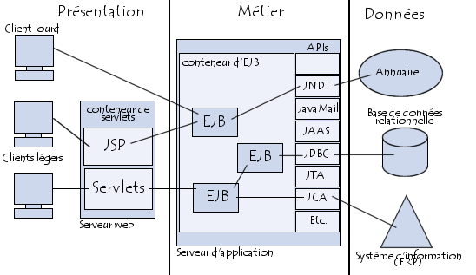
Architecture JEE
https://web.maths.unsw.edu.au/~lafaye

Slide 4
Servlet
Un ou une servlet est une classe Java qui permet de créer dynamiquement des données au sein d'un serveur HTTP. Ces données sont le plus généralement présentées au format HTML, mais elles peuvent également l'être au format XML, JSON ou tout autre format destiné aux navigateurs web. Les servlets utilisent l'API Java Servlet (package javax.servlet).
Les servlets d’exécutent dans un moteur de servlet.

Slide 5
Moteur de Servlet
Le moteur de servlet :
gérer le cycle de vie : Il charge, instancie et initialise la servlet, puis appelle ses méthodes de traitement (doGet, doPost, etc.) et finit par la détruire.
Fait l’interface réseau : Il fait le pont entre le serveur web et le code Java, évitant au développeur de gérer manuellement les sockets réseau ou le formatage des requêtes/réponses HTTP.
Permet la concurrence : Il traite chaque requête entrante via des threads séparés pour répondre à plusieurs clients en même temps.

Slide 6
Le context
Un serveur web héberge plusieurs applications
dans webapps pour tomcat
L’application est choisie en fonction de l’URL
http://localhost:8888/demo (demo est une application)
Chaque application a son propre context qui suit le nom d’hôte

Slide 7
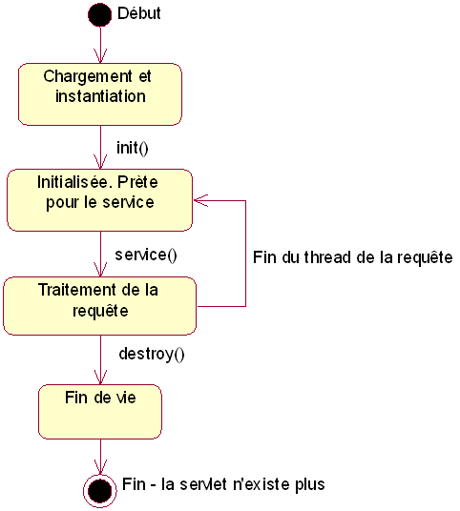
Cycle de vie
Chargement et Instanciation (au démarrage ou à la première consultation)
  Le conteneur charge la classe de la servlet en mémoire.
  Il crée une unique instance de cette servlet.
Initialisation
  La méthode init(ServletConfig config) est appelée une seule fois juste après l'instanciation.
Traitement des requêtes
  À chaque fois qu'un client envoie une requête, le conteneur appelle la méthode service(ServletRequest req, ServletResponse res).
  La méthode service() analyse le type de requête HTTP (GET, POST, PUT, DELETE...) et la disloque vers la méthode correspondante (doGet(), doPost(), etc.).
Destruction
  Lorsque l'application web est arrêtée ou que la servlet est déchargée du serveur, la méthode destroy() est appelée une seule fois.
http://remy-manu.no-ip.biz/Java/Tutoriels/J2EE/servlet.htm

Slide 8
Mapping URL Servlet
Première approche : web.xml dans WEB-INF/
<web-app xmlns="https://jakarta.ee" version="6.0">
<!-- 1. Déclaration du Servlet -->
<servlet>
<servlet-name>IdentifiantUnique</servlet-name>
<servlet-class>com.exemple.MonServlet</servlet-class>
</servlet>
<!-- 2. Liaison de l'URL au Servlet déclaré -->
<servlet-mapping>
<servlet-name>IdentifiantUnique</servlet-name>
<url-pattern>/mon-adresse</url-pattern>
</servlet-mapping>
</web-app>

Slide 9
Mapping URL Servlet
Deuxième approche : l’annotation @WebServlet dans la classe
@WebServlet(
name = "BankAccountServlet",
description = "Represents a Bank Account and it's transactions",
urlPatterns = {"/account", "/bankAccount" }, initParams = {
@WebInitParam(name = "type", value = "savings")})

Slide 10
Mapping URL Servlet
Deuxième approche : l’annotation @WebServlet dans la classe
@WebServlet : associer un motif d'URL spécifique (URL pattern) à une servlet
@WebInitParam : pour déclarer un paramètre d'initialisation destiné à une Servlet ou à un Filtre.
@WebFilter : contrôle et restreint l'accès aux servlets
@WebListener : permet d'intercepter et de réagir à des changements d'état du cycle de vie (Observer)
@ServletSecurity : règles de sécurité (Contraintes d'accès (@HttpConstraint), Rôles autorisés (rolesAllowed) et Sécurité des méthodes (@HttpMethodConstraint))
@MultipartConfig : accepte et gère les requêtes HTTP de type multipart/form-data

Slide 11
Mapping URL Servlet
Type de Mapping Exemple de Motif Description /boutique/achat
Correspondance exacte | /boutique/achat | Déclenché uniquement si l'URL correspond au caractère près.
Préfixe avec joker | /api/* | Capture toutes les requêtes commençant par /api/ (ex: /api/users, /api/products).
Extension avec joker | *.do ou *.html | Intercepte tous les fichiers se terminant par une extension précise, peu importe le dossier.
Servlet par défaut | / | Agit comme une solution de secours pour toutes les requêtes qui ne correspondent à aucun autre mapping (y compris les ressources statiques).

Slide 12
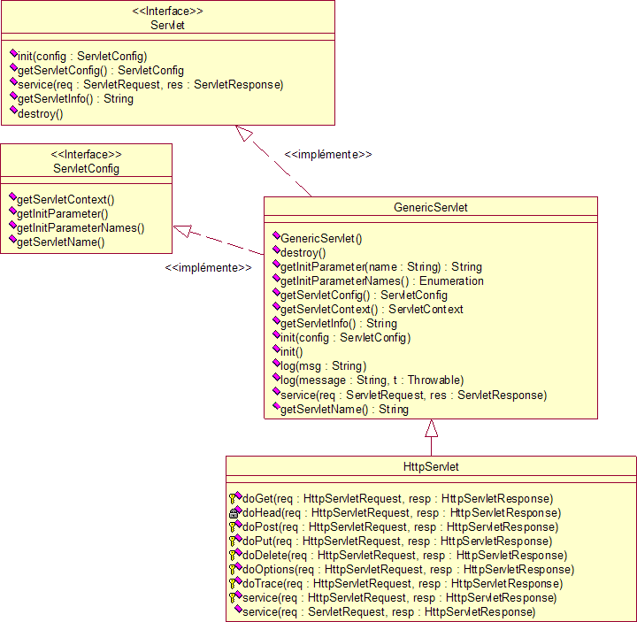
Classe HttpServlet
➔Le paquetage javax.servlet contient les classes et interfaces utilisées pour écrire des servlets ➔Le paquetage javax.servlet.http contient les classes et interfaces pour écrire des servlets qui fonctionnent avec le protocole HTTP
(SOURCE https://www.reveillere.fr/M2WEB/cours/servlet.pdf)

Slide 13
Une servlet
package iut.nantes.demo;
import java.io.*;
import jakarta.servlet.http.*;
import jakarta.servlet.annotation.*;
@WebServlet(name = "helloServlet", value = "/hello-servlet")
public class HelloServlet extends HttpServlet {
private String message;
public void init() {
message = "Hello World";
}
public void doGet(HttpServletRequest request, HttpServletResponse response) throws IOException {
response.setContentType("text/html");
// Hello
PrintWriter out = response.getWriter();
out.println("<html><body>");
out.println("<h1>" + message + "</h1>");
out.println("</body></html>");
}
public void destroy() {
super.destroy();
}
}

Slide 14
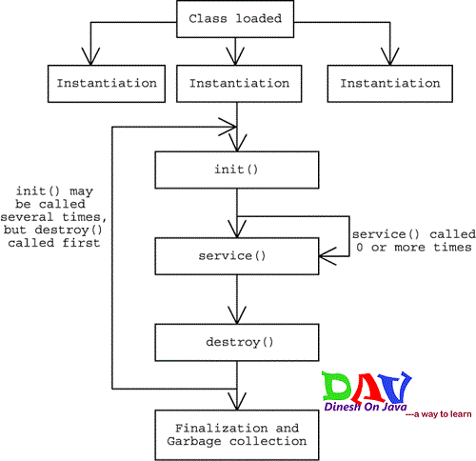
Méthodes et cycle de vie

Slide 15
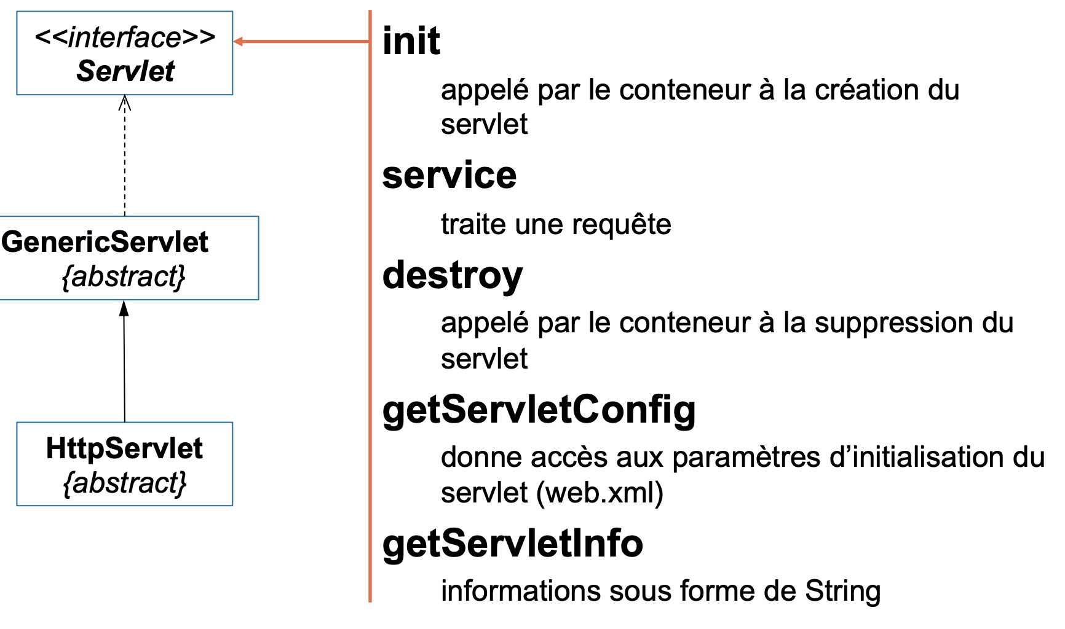
Interface Servlet

Slide 16
Recevoir et répondre
HttpServletRequest :
Fille de l’interface ServletRequest qui représente la requête du client au serveur
HttpServletResponse:
Fille de l'interface ServletResponse qui représente la réponse du serveur

Slide 17
HttpServletRequest
Cette interface encapsule toutes les informations envoyées par le client au serveur lors d'une requête HTTP. Elle permet à la servlet de lire les données entrantes.
Méthodes courantes :
getParameter(String name) : Récupère la valeur d'un paramètre du formulaire ou de l'URL (Query String).
getParameterValues(String name) : Retourne un tableau de chaînes (String[]) si un paramètre possède plusieurs valeurs (ex: des cases à cocher).
getHeader(String name) : Récupère la valeur d'un en-tête HTTP spécifique envoyé par le navigateur (ex: User-Agent, Accept).
getCookies() : Renvoie un tableau de tous les objets Cookie envoyés avec la requête.
getSession() / getSession(boolean create) : Permet de récupérer ou de créer la session active (HttpSession) de l'utilisateur pour maintenir l'état.
setAttribute(String name, Object o) / getAttribute(String name) : Permet de stocker et de transmettre des objets personnalisés au cours du cycle de vie de la requête (très utile lors d'un transfert vers une page JSP).
getMethod() : Retourne la méthode HTTP utilisée (GET, POST, PUT, DELETE, etc.).

Slide 18
HttpServletResponse
Cette interface représente la réponse HTTP que le serveur va renvoyer au client. Elle permet à la servlet de configurer le contenu du message et les métadonnées de transmission.
Méthodes courantes :
setContentType(String type) : Définit le type MIME du contenu renvoyé (ex: text/html pour du code HTML, application/json pour une API).
getWriter() : Retourne un objet PrintWriter permettant d'écrire du texte directement dans le corps de la réponse (généralement pour générer du HTML ou du JSON).
getOutputStream() : Retourne un flux binaire (ServletOutputStream), indispensable pour envoyer des fichiers lourds comme des images, des PDF ou des vidéos.
setStatus(int sc) : Définit le code d'état HTTP de la réponse (ex: HttpServletResponse.SC_OK pour un succès 200, ou SC_NOT_FOUND pour une erreur 404).
setHeader(String name, String value) : Configure un en-tête HTTP de réponse.
addCookie(Cookie cookie) : Ajoute un cookie au navigateur du client.
sendRedirect(String location) : Redirige temporairement le client vers une autre URL

Slide 19
Service
La méthode service de la classe HTTPServlet délègue le traitement à une autre méthode, selon le type de requête HTTP envoyée par le client :
doGet()
doPost()
doPut()
doDelete()
doHead()
doOptions()
doTrace()

Slide 20
Thread
Création ou réutilisation d’un thread par requête par le container de servlet
  Pour traiter chaque connexion ultérieure qui doit être traitée par le même type de servlet
Variables d’instance des servlets
  Accessibles par tous les clients
  Ne pas garder d’informations spécifiques à un client
Éventuelles informations conservées dans le servlet
  Protection contre les accès concurrents

Slide 21
Récupérer les paramètres d’initialisation
Méthodes de l’interface ServletConfig
  HttpServlet implémente ServletConfig
ServletConfig contient les méthodes
  Enumeration getInitParameterNames()
    retourne une énumération des noms des paramètres
  String getInitParameter(String)
    retourne la valeur du paramètre d’initialisation dont le nom est passé en paramètre

Slide 22
Récupérer les paramètres d’initialisation
@WebServlet(
urlPatterns={"/webservlet1","/webservlet2"},
initParams = {
@WebInitParam(name="valeurInit",value = "0"),
}
)
valeur = Integer.valueOf(getInitParameter("valeurInit"));

Slide 23
Contexte d’une application
Plusieurs applications hébergées par le même serveur Web
  Chaque application Web décrite par un fichier web.xml (ou par des annotations) définit un contexte
    interface ServletContext qui représente le contexte dans lequel l’application s’exécute
Durant l’exécution
  URL donné par le client détermine le contexte utilisé
    Obtenir le contexte : request.getContextPath()
    Exemple pour « http:/host.com/appli/liste »

Slide 24
Forward et redirect
Redirect on informe le client que l’on n’a pas la ressource mais que l’on sait on la trouvée
response.sendRedirect("http://appli/truc?n1=val1");
Forward en interne, on passe la requette à une autre servlet
request.getRequestDispatcher("/servlet1").forward(request, response);

Slide 25
Conserver des données
Dans la servlet avec les paramètres
Entre les servlets de l’application
Pour la persistance dans un formulaire
Pendant une session
A travers une requête(forward)

Slide 26
Conserver les données : portée
Requête
Cookie
Session
Application

Slide 27
Conserver les données : Requête
depuis l’arrivée de la requête jusqu’au renvoi de la réponse au client
Accès par : HttpServletRequest

Slide 28
Conserver les données : Cookie
jakarta.servlet.http.Cookie
Créer et envoyer un cookie au client
Cookie cookie = new Cookie("login", login);
// Durée de vie : 1 hueure
cookie.setMaxAge(60 * 60);
// Le cookie est disponible sur toute l'application
cookie.setPath("/");
response.addCookie(cookie);
Lire les cookies envoyés par le client
Cookie[] cookies = request.getCookies();

Slide 29
Conserver les données : sessions
HttpSession session = request.getSession(true);
Retourne la session en cours, en crée une (true) si il n’en existe pas, isNew() pour tester
L’objet session fonctionne comme une HashMap
HttpSession session = request.getSession();
session.setAttribute("name", "value");
session.getAttribute("name");
session.removeAttribute("name");

Slide 30
Conserver les données : sessions
Time out
  public int getMaxInactiveInterval();
  public void setMaxInactiveInterval (int seconds);
Etat
  public long getLastAccessedTime();
  public long getCreationTime();
  public boolean isNew();
  public String getId();

Slide 31
Conserver les données : sessions
Quand on appelle getSession(true) chaque utilisateur se voit attribuer un Session ID
  Le Session ID est communiqué au client
    Option 1: si le navigateur supporte les cookies, la Servlet crée un cookie avec le session ID, dans Tomcat, ce cookie est appelé JSESSIONID
    Option 2: si le navigateur ne supporte pas les cookies, la servlet va essayer de récupérer le session ID depuis l’URL

Slide 32
Conserver les données : application
Dans la servlet
public void init(ServletConfig config) throws ServletException { super.init(config);
// Récupération via le ServletConfig
ServletContext context = config.getServletContext();
}
Mais aussi
ServletContext context = request.getServletContext();
ServletContext context = session.getServletContext();
ServletContext context = filterConfig.getServletContext();

Slide 33
Conserver les données : application
Ajouter, modifier des attributs
ServletContext context = getServletContext();
context.setAttribute("appTheme", "dark-mode");
context.setAttribute("totalUsersConnected", 150);
Integer count = (Integer) context.getAttribute("totalUsersConnected"); context.setAttribute("totalUsersConnected", count + 1);

Slide 34
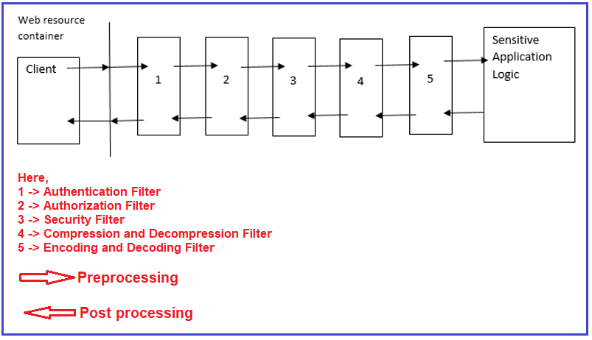
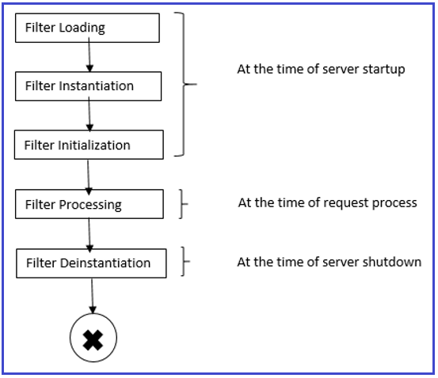
Les filtres

Slide 35
Les filtres
Objet qui intercepte
  Les requêtes avant qu’elles ne soient traitées par un servlet
  Les réponses juste après qu’elles aient été générées par un servlet
Chaînage des filtres
Annotation @WebFilter
@WebFilter(
filterName = "Filtre1",
urlPatterns = {"/*"},
initParams = { @WebInitParam(name="p1", value="v1") } )
public class Filtre1 implements Filter { ... }

Slide 36
Le cache du navigateur
Demander au navigateur de ne pas utiliser son cache
response.setHeader("Pragma", "No-cache"); response.setDateHeader("Expires", 0);
response.setHeader("Cache-Control", "no-cache");

Slide 37
Mise en ouvre
Login en session
Post login, password
Si l’authentification fonctionne alors le login est conservé
Login
Authenticate
Private
Si l’authentification échoue
Si la variable de session n’existe pas

